Slide 1
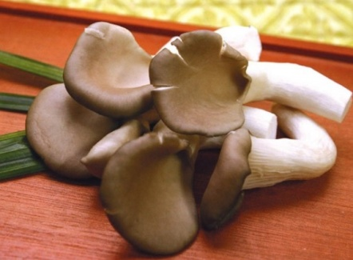
주간식단표
5/12(월) |  | 5/13(화) |  | 5/14(수) |  | 5/15(목) |  | 5/16(금)
안동식찜닭 김치찌개 메추리알맛살샐러드 진미채무침 깍두기 쌀밥 요구르트 |  | 중화풍돈육볶음 근대된장국 회오리감자튀김 파래김&양념장 오이생채 포기김치 현미밥 |  | 치킨가스&소스 부대찌개 구운버섯샐러드 오이지무침 포기김치 흑미밥 보리과자 |  | 훈제오리구이 미역국 잡채맛어묵조림 쌈무 고추지무침 포기김치 쌀밥 |  | 돈육피망잡채& 꽃빵 콩나물매운국 감자그라탕 새송이매운볶음 총각김치 쌀밥
* 느타리 버섯의 효능 * 1. 비만예방 - 대장 내에서 콜레스테롤 등 지방의 흡수를 방해하여 비만 예방 2. 항암작용 - 베타글루칸과 강력한 면역력활성화 작용을 하는 다당체인 엠디프랙션 함유 3. 노화예방 – 활성산소를 억제하는 갈산, 셀레늄, 클로로겐산등이 풍부하게 함유 4. 혈관 질환 예방 및 혈당조절 – 칼륨, 에르고스테롤 성분이 혈압 조절 및 고혈압, 동맥경화에 도움
상기 메뉴는 시장상황에 따라 변경 될 수 있습니다

